Slide 1

TEMAT 4:
KIEROWANIE DZIAŁANIAMI RATOWNICZYMI
SZKOLENIE KIERUJĄCYCH
DZIAŁANIEM RATOWNICZYM DLA CZŁONKÓW OSP
(DOWÓDCÓW OSP)
autor: Paweł Dykyj

Slide 2

Kierowanie działaniami ratowniczymi
Materiał nauczania:
Kierowanie działaniem ratowniczym;
Ogólne zasady i typy kierowania;
Obowiązki i uprawnienia kierującego działaniem ratowniczym;
Prowadzenie działań pomocniczych;
Współdziałanie z innymi podmiotami ratowniczymi;
Zasady przejmowania kierowania działaniem ratowniczym;
Stan wyższej konieczności;
Dokumentacja KDR;
Określenie lokalizacji i likwidacji zdarzenia;
Rozkaz bojowy.

Slide 3
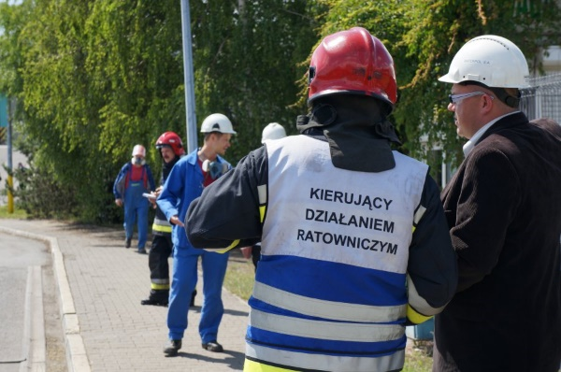
Kierowanie działaniami ratowniczymi - definicja
Kierowanie działaniami ratowniczymi prowadzone jest jednoosobowo przez uprawnioną osobę odpowiednio oznakowaną, w sposób widoczny dla innych uczestników działań ratowniczych. Kierujący działaniem ratowniczym (KDR), oddziałuje na podległe siły podmiotów systemu na miejscu zdarzenia, zgodnie z przyjętymi procedurami i planami ratowniczymi, w celu wykonania określonych czynności ratowniczych.

Slide 4
Kiedy zaczynam być KDR?
Kierowanie działaniem ratowniczym rozpoczyna się z chwilą przybycia na miejsce zdarzenia pierwszych sił i środków podmiotów Krajowego Systemu Ratowniczo-Gaśniczego a kończy z chwilą wykonania tych działań oraz przekazania terenu akcji, obiektu lub mienia.
Zdjęcie 1

Slide 5
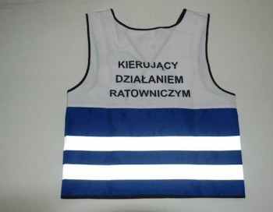
Poziomy kierowania działaniem ratowniczym
1. Interwencyjny
Realizowany w strefie zagrożenia lub w strefie działań ratowniczych w celu realizowania czynności ratowniczych oraz zapewnienia bezpieczeństwa ratownikom; kierowaniu interwencyjnemu podlegają siły nieprzekraczające wielkością jednej kompanii

Slide 6
Poziomy kierowania działaniem ratowniczym
Przejęcie kierowania działaniem ratowniczym na poziomie interwencyjnym
Zobowiązani są ratownicy z jednostek ochrony przeciwpożarowej, posiadający kwalifikacje w kolejności:
członek ochotniczej straży pożarnej;
komendant gminny ochrony przeciwpożarowej, jeżeli jest członkiem ochotniczej straży pożarnej;
strażak jednostki ochrony przeciwpożarowej;

Slide 7
Poziomy kierowania działaniem ratowniczym
dowódca zastępu Państwowej Straży Pożarnej;
dowódca sekcji Państwowej Straży Pożarnej;
zastępca dowódcy zmiany Państwowej Straży Pożarnej;
dowódca zmiany Państwowej Straży Pożarnej;
zastępca dowódcy jednostki ratowniczo-gaśniczej Państwowej Straży Pożarnej;
dowódca jednostki ratowniczo-gaśniczej Państwowej Straży Pożarnej;

Slide 8
Poziomy kierowania działaniem ratowniczym
kierowanie interwencyjne w z udziałem specjalistycznej grupy ratowniczej, w realizowanej przez nią części zadań, organizowane jest przez jej dowódcę;
Kierowanie interwencyjne przejąć może:
strażak wyznaczony przez komendanta powiatowego (miejskiego) PSP do kierowania w jego imieniu i na jego polecenie;
komendant powiatowy (miejski) PSP;

Slide 9
Poziomy kierowania działaniem ratowniczym
oficer wyznaczony przez komendanta wojewódzkiego PSP do kierowania w jego imieniu i na jego polecenie;
komendant wojewódzki PSP;
oficer wyznaczony przez Komendanta Głównego PSP do kierowania w jego imieniu i na jego polecenie;
Komendant Główny PSP.

Slide 10
Poziomy kierowania działaniem ratowniczym
Kierowanie interwencyjne polega w szczególności na:
ustalaniu rodzaju zagrożeń oraz wyznaczeniu strefy zagrożenia;
przydzielaniu zadań dla rot lub pododdziałów;
ustalaniu sposobów i metod poszukiwania zagrożonych i poszkodowanych osób oraz udzielania kwalifikowanej pierwszej pomocy;
ocenie sytuacji i prognozie jej rozwoju w zakresie potrzeb zasobów ratowniczych;

Slide 11
Poziomy kierowania działaniem ratowniczym
zorganizowaniu ewakuacji ludności i zwierząt poza strefę zagrożenia;
zorganizowaniu dekontaminacji wstępnej;
analizowaniu czasu pracy poszczególnych zespołów w strefie działań ratowniczych, w szczególności czasu pracy w ubraniach ochronnych i sprzęcie izolującym drogi oddechowe ratowników;
nadzorowanie skuteczności działania ratowniczego oraz zachowania bezpiecznych warunków jego prowadzenia;

Slide 12
Poziomy kierowania działaniem ratowniczym
organizowanie łączności dla podmiotów KSRG biorących udział w działaniu ratowniczym;
analizowaniu zużycia sprzętu i środków gaśniczych, pochłaniających i neutralizujących;
współdziałaniu z koordynatorem medycznych działań ratowniczych i kierującym akcją prowadzenia medycznych czynności ratunkowych;
zgłoszeniu zapotrzebowania na niezbędne siły i środki podmiotów KSRG;

Slide 13
Poziomy kierowania działaniem ratowniczym
zorganizowaniu wsparcia logistycznego;
przekazywaniu informacji o prowadzonych działaniach ratowniczych do stanowiska kierowania komendanta PSP;
dokumentowaniu, według potrzeb, prowadzonych działań ratowniczych.

Slide 14
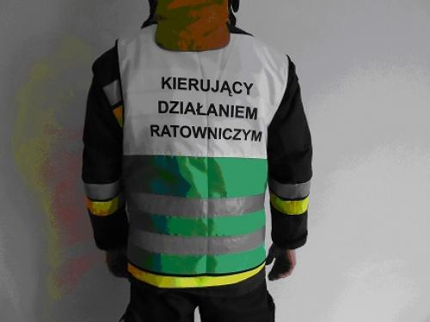
Poziomy kierowania działaniem ratowniczym
2. Taktyczny
Realizowany na granicy strefy zagrożenia lub poza nią w celu wykonania przyjętych taktyk lub określonej strategii oraz nadzoru nad kierowaniem interwencyjnym; kierowaniu taktycznemu podlegają siły nieprzekraczające wielkością jednego batalionu lub siły, w których składzie znajdują się specjalistyczne grupy ratownicze

Slide 15
Poziomy kierowania działaniem ratowniczym
Przejęcie kierowania działaniem ratowniczym na poziomie taktycznym
Kierowanie taktyczne są zobowiązani przejąć, w następującej kolejności:
zastępca dowódcy jednostki ratowniczo-gaśniczej Państwowej Straży Pożarnej właściwej dla miejsca powstania zdarzenia;
dowódca jednostki ratowniczo-gaśniczej Państwowej Straży Pożarnej właściwej dla miejsca powstania zdarzenia;

Slide 16
Poziomy kierowania działaniem ratowniczym
Aspirant lub oficer wyznaczony przez komendanta powiatowego (miejskiego) PSP do kierowania w jego imieniu i na jego polecenie;
komendant powiatowy (miejski) PSP.
Kierowanie taktyczne może przejąć kierujący z poziomu strategicznego

Slide 17
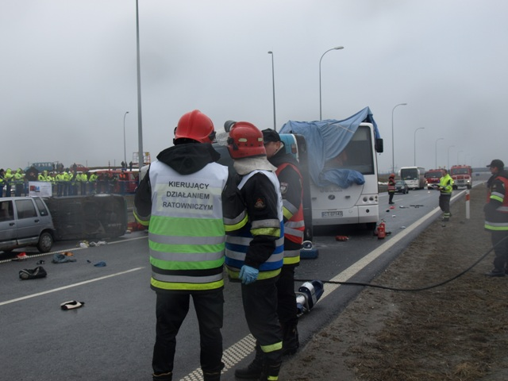
Poziomy kierowania działaniem ratowniczym
Kierowanie taktyczne polega w szczególności na:
ocenie zagrożenia przez ustalanie jego charakteru i prognozowanie rozwoju;
podziale strefy działań na odcinki bojowe i wyznaczeniu zadań dla kierujących tymi odcinkami;
zorganizowaniu ewakuacji zagrożonej ludności i zwierząt poza strefę zagrożenia;

Slide 18
Poziomy kierowania działaniem ratowniczym
współdziałaniu z koordynatorem medycznych działań ratowniczych i kierującym akcją prowadzenia medycznych czynności ratunkowych;
ocenie wielkości zapotrzebowania na siły i środki podmiotów KSRG;
wyznaczeniu miejsca kierowania działaniami ratowniczymi i jego oznakowaniu;
analizowaniu oraz likwidowaniu, ograniczaniu lub zwiększaniu strefy zagrożenia;

Slide 19
Poziomy kierowania działaniem ratowniczym
koordynowaniu zmian sił ratowniczych, w tym ich wprowadzaniu i wyprowadzaniu ze strefy działań ratowniczych;
zorganizowania wsparcia logistycznego;
nadzorowaniu skuteczności działania ratowniczego oraz zachowaniu bezpiecznych warunków jego prowadzenia;
analizowaniu i koordynowaniu wydzielonej strefy działań ratowniczych;

Slide 20
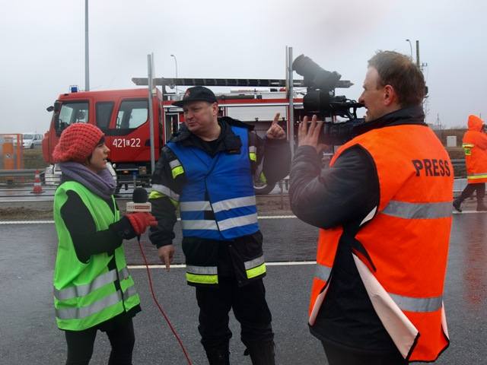
Poziomy kierowania działaniem ratowniczym
organizowaniu punktów przyjęcia sił i środków podmiotów KSRG i innych podmiotów uczestniczących w działaniu ratowniczym;
współudział ze środkami masowego przekazu lub wyznaczeniu rzecznika prasowego;
zorganizowaniu łączności dla podmiotów KSRG uczestniczących w działaniu ratowniczym;
minimalizowaniu wśród ratowników skutków stresu pourazowego powstałego podczas działań ratowniczych;
dokumentowaniu według potrzeb prowadzonych działań ratowniczych na miejscu zdarzenia.

Slide 21

Poziomy kierowania działaniem ratowniczym
3. Strategiczny
Realizowany w celu określenia i przyjęcia niezbędnej strategii w likwidowaniu zagrożenia oraz nadzoru nad kierowaniem taktycznym; kierowaniu strategicznemu podlegają siły odwodów operacyjnych na obszarze województwa, siły centralnego odwodu operacyjnego lub siły przekraczające wielkością jeden batalion

Slide 22
Poziomy kierowania działaniem ratowniczym
Przejęcie kierowania działaniem ratowniczym na poziomie strategicznym
Kierowanie strategiczne są zobowiązani przejąć, w następującej kolejności:
oficer wyznaczony przez komendanta wojewódzkiego PSP do kierowania w jego imieniu i na jego polecenie;
komendant wojewódzki PSP;
oficer wyznaczony przez Komendanta Głównego PSP do kierowania w jego imieniu i na jego polecenie;
Komendant Główny PSP.

Slide 23
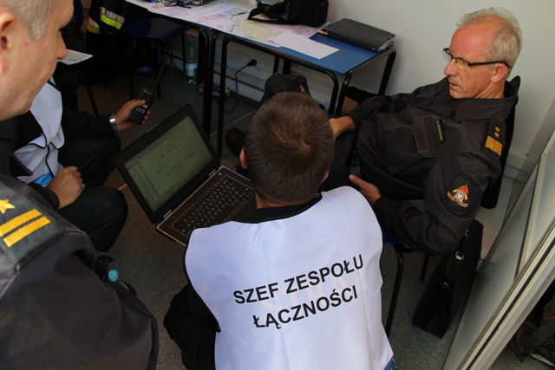
Poziomy kierowania działaniem ratowniczym
Kierowanie strategiczne polega w szczególności na:
ocenie zagrożenia przez ustalanie jego charakteru i prognozowanie rozwoju;
określeniu strategii działania ratowniczego;
podziale strefy działań na odcinki bojowe i wyznaczeniu zadań dla kierujących tymi odcinkami;
nadzorowaniu zadań prowadzonych przez podległe siły i środki podmiotów KSRG;

Slide 24
Poziomy kierowania działaniem ratowniczym
wyznaczeniu miejsca kierowania działaniem ratowniczym;
informowaniu ewakuowanej ludności o miejscach organizowanej pomocy medycznej i humanitarnej;
dowodzenie siłami wojewódzkiego lub centralnego odwodu operacyjnego albo wprowadzaniu ich na wyznaczone odcinki bojowe;
koordynowaniu łączności na potrzeby kierowania strategicznego i taktycznego;
powołaniu sztabu w celu realizacji zadań dla niego przewidzianych;
wyznaczeniu zespołu prasowego do współpracy ze środkami masowego przekazu.

Slide 25
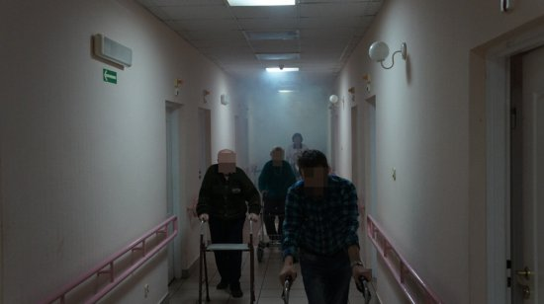
Uprawnienia KDR
Kierujący akcją ratowniczą lub innym działaniem ratowniczym prowadzonym przez jednostki ochrony ppoż. jest uprawniony do zarządzenia:
ewakuacji ludzi z rejonu objętego działaniem ratowniczym w przypadku zagrożenia życia i zdrowia, w szczególności gdy:
a) istnieje możliwość powstania paniki,
b) przewidywany rozwój zdarzeń może spowodować odcięcie drogi ewakuacyjnej;
zakazu przebywania w rejonie objętym działaniem ratowniczym osób postronnych lub utrudniających prowadzenie działania ratowniczego.

Slide 26
Uprawnienia KDR
ewakuacji mienia, w szczególności gdy:
a) istnieje możliwość rozprzestrzeniania się pożaru lub wystąpienie innego zagrożenia,
b) usytuowanie mienia utrudnia prowadzenie działania ratowniczego;
prac wyburzeniowych oraz rozbiórkowych, szczególnie w sytuacjach:
a) zagrożenia ludzi, zwierząt lub mienia,
b) potrzeby dotarcia do źródeł zagrożenia,
c) potrzeby podania środków gaśniczych, użycia neutralizatorów oraz odprowadzenia substancji toksycznych i mas gorącego powietrza,
d) potrzeby zapewnienia dróg dojścia i ewakuacji;

Slide 27
Uprawnienia KDR
wstrzymania komunikacji w ruchu lądowym szczególnie w celu:
a) zapewnienia właściwego ustawienia i eksploatacji sprzętu ratowniczego,
b) zapewnienia dróg komunikacyjnych dla potrzeb działania ratowniczego,
c) eliminacji zagrożeń spowodowanych przez środki komunikacji,
d) realizacja zadań określonych w pkt 1-4;
przyjęcia w użytkowanie na czas niezbędny do działania ratowniczego: pojazdów, środków technicznych i innych przedmiotów, a także ujęć wody, środków gaśniczych oraz nieruchomości przydatnych w działaniu ratowniczym;

Slide 28
Uprawnienia KDR
Zarządzenia kierującego działaniem ratowniczym są decyzjami, którym może być nadany rygor natychmiastowej wykonalności, w trybie przepisów Kodeksu postępowania administracyjnego.

Slide 29
Uprawnienia KDR
Kierujący działaniem ratowniczym jest uprawniony do żądania niezbędnej pomocy od instytucji państwowych, jednostek gospodarczych i organizacji społecznych oraz od obywateli.
Udzielenie pomocy może polegać na współdziałaniu w realizacji wymienionych zadań, udostępnieniu nieruchomości, środków i przedmiotów albo na bezpośrednim wykonaniu wskazanych czynności.

Slide 30
Odstąpienie od zasad uważanych za bezpieczne
Odstąpienia od zasad uznanych powszechnie za bezpieczne, z zachowaniem wszelkich dostępnych w danych warunkach zabezpieczeń jeżeli wg oceny KDR istnieje prawdopodobieństwo uratowania życia ludzkiego a więc gdy:
z powodu braku specjalistycznego sprzętu zachodzi konieczność zastosowania sprzętu lub środków
zastępczych,
b) fizyczne możliwości ratownika mogą zastąpić brak możliwości użycia właściwego sprzętu,
c) możliwe jest wykonanie zadania przez osobę zgłaszającą się dobrowolnie;

Slide 31
Zakres zadań KDR
Podczas akcji ratowniczej, uwzględniając poziom dowodzenia, kierujący akcją ratowniczą:
rozpoznaje zagrożenia, informuje o ich występowaniu oraz wydaje polecenia mające na celu właściwe zabezpieczenie strażaka przed ich następstwami,
wyznacza strefy zagrożenia,
kieruje do wszystkich działań gaśniczych i ratowniczych co najmniej dwóch strażaków, wyznaczając spośród nich dowódcę,

Slide 32
Zakres zadań KDR
ustala sygnały i środki alarmowe oraz odwód niezbędny do udzielenia natychmiastowej pomocy poszkodowanym i zagrożonym,
rozpoznaje i ustala najbezpieczniejsze drogi odwrotu lub ewakuacji,
nadzoruje pracę strażaków oraz stan ich zabezpieczenia na stanowiskach szczególnie zagrożonych,
współpracuje z personelem technicznym nadzorującym poszczególne urządzenia i instalacje techniczne.

Slide 33
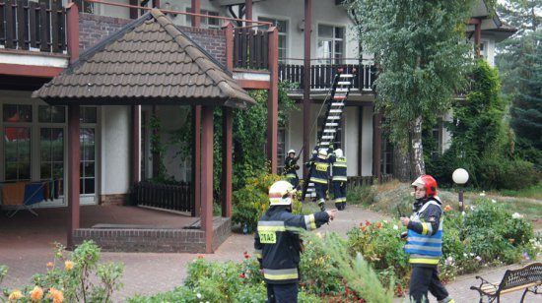
Zakres zadań KDR
dokonuje odpowiednio częstej wymiany strażaków,
zapewnia strażakom możliwość ogrzania się i wymiany potrzebnych środków ochrony indywidualnej,
zapewnia strażakom napoje i posiłki.
kontroluje, dla celów bezpieczeństwa, stan liczebny podległych strażaków, w szczególności przebywających w strefie zagrożenia,

Slide 34
Zakres zadań KDR
organizuje, w miarę możliwości, pomiar czasu przebywania strażaków w strefie zagrożenia, z wykorzystaniem urządzeń do tego przeznaczonych lub kart pracy sprzętu dla ochrony dróg oddechowych
podejmuje decyzję o natychmiastowych poszukiwaniach zaginionych w strefie strażaków.

Slide 35
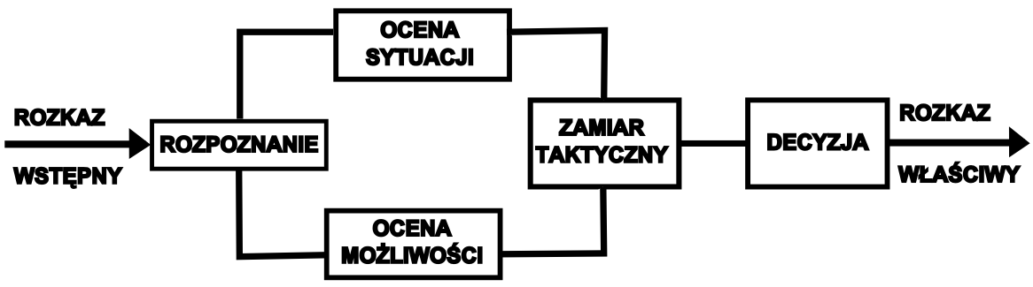
Podejmowanie decyzji
Proces podejmowania decyzji

Slide 36
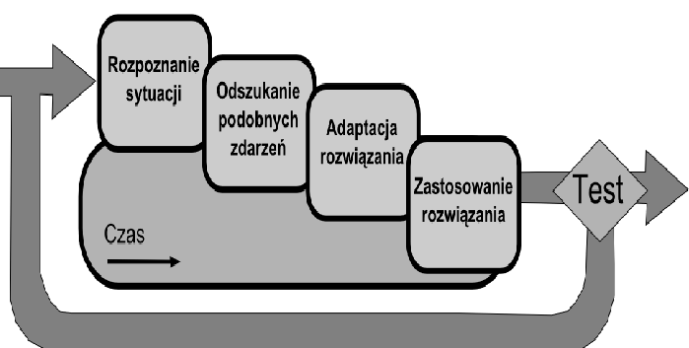
Podejmowanie decyzji
Algorytm podejmowania decyzji

Slide 37
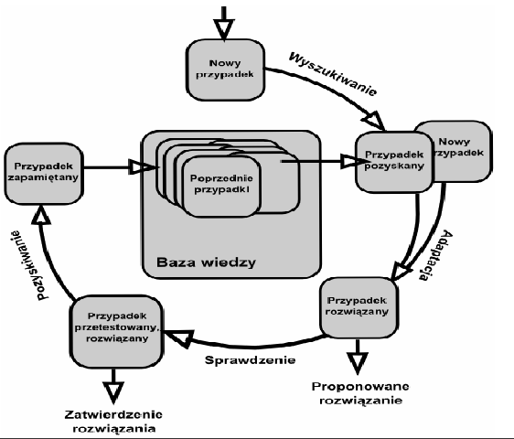
Podejmowanie decyzji
Cykl wyszukiwania rozwiązań

Slide 38
BIBLIOGRAFIA
Rozporządzenia Ministra Spraw Wewnętrznych i Administracji z dnia18 lutego 2011 r. w sprawie szczegółowych zasad organizacji krajowego systemu ratowniczo-gaśniczego (Dz.U. 2011 Nr 46 poz. 239).
Rozporządzenie Rady Ministrów z dnia 4 lipca 1992 r. w sprawie zakresu i trybu korzystania z praw przez kierującego działaniem ratowniczym. (Dz. U. 1992 Nr 54, poz. 259).
Rozporządzenie Ministra Spraw Wewnętrznych i Administracji z dnia 16 września 2008 r. w sprawie szczegółowych warunków bezpieczeństwa i higieny służby strażaków Państwowej Straży Pożarnej (Dz.U. 2008 Nr 180, poz. 1115). 43
Gierski E.,Efektywność dowodzenia, Firex, Warszawa1997 r.
Krasuski A., Maciak T., Wykorzystanie rozproszonej bazy danych oraz wnioskowania na podstawie przypadków w procesach decyzyjnych Państwowej Straży Pożarnej, Zeszyty Naukowe SGSP Nr 36, SGSP, Warszawa 2008 r.
Pobrano 18.02.20016 z www.os-psp.olsztyn.pl
Pobrano 18.02.20016 z www.os-psp.olsztyn.pl

Slide 39
INDEKS MATERIAŁÓW POBRANYCH Z INTERNETU
Zdjęcie 1: Pobrano 12.03.2016 z http://slaska.policja.gov.pl/kat/informacje/wiadomosci/147500,Cwiczenia-dowodczo-sztabowe.print
Zdjęcie 2: Pobrano 13.03.2016 z http://www.reflex-nowysacz.pl/sklep/ubrania-specjalne/kamizelki-ostrzegawcze/kamizelka-ostrzegawcza-dla-kierujacego-dzialaniem-ratowniczym-na-poziomie-interwencyjnym/
Zdjęcie 3: Pobrano 13.03.2016 z http://osp.pspwieliczka.pl/index.php?ram=show _news&id=70
Zdjęcie 4: Pobrano 14.03.2016 z http://www.psp.wlkp.pl/?art=16238
Zdjęcie 5: Pobrano 14.03.2016 z http://www.kujawy.psp.gov.pl/news.php?readmore=509
Zdjęcie 6: Pobrano 14.03.2016 z http://www.kujawy.psp.gov.pl/news.php?readmore=509
Zdjęcie 7: Pobrano 14.03.2016 z http://www.kujawy.psp.gov.pl/news.php?readmore=547
Zdjęcie 8: Pobrano 14.03.2016 z http://www.psp.wlkp.pl/?art=16238
Pobrano 18.02.20016 z www.os-psp.olsztyn.pl
Pobrano 18.02.20016 z www.os-psp.olsztyn.pl

